Slide 1
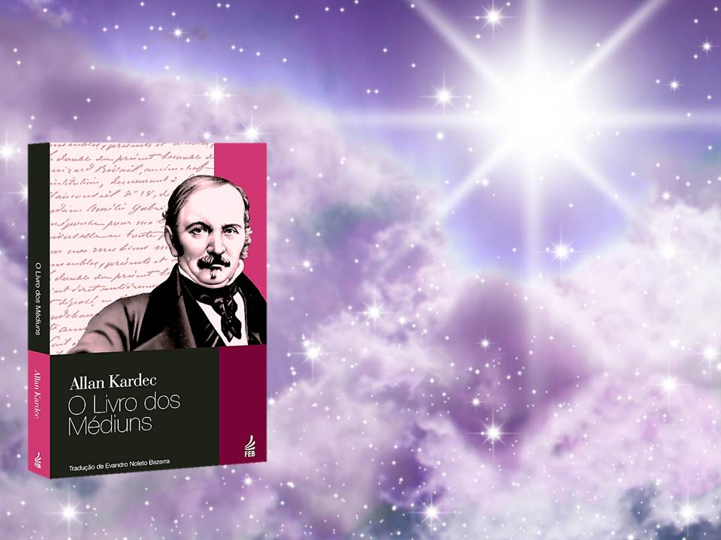
ESTUDO METÓDICO
O LIVRO DOS MÉDIUNS
2ª PARTE
DO MEIO
CAP. XXVII A XXXII

Slide 2
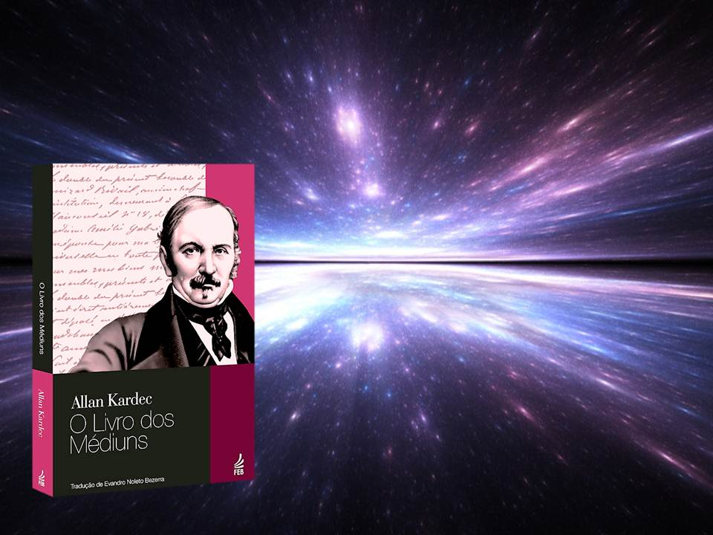
XXVII - Das contradições e mistificações.
XXVIII - Do Charlatanismo e da Prestidigitação.
XXIX - Das Reuniões e Sociedades.
XXX - Regulamento SPEE
XXXI - Dissertações
XXXII - Vocabulário

Slide 3
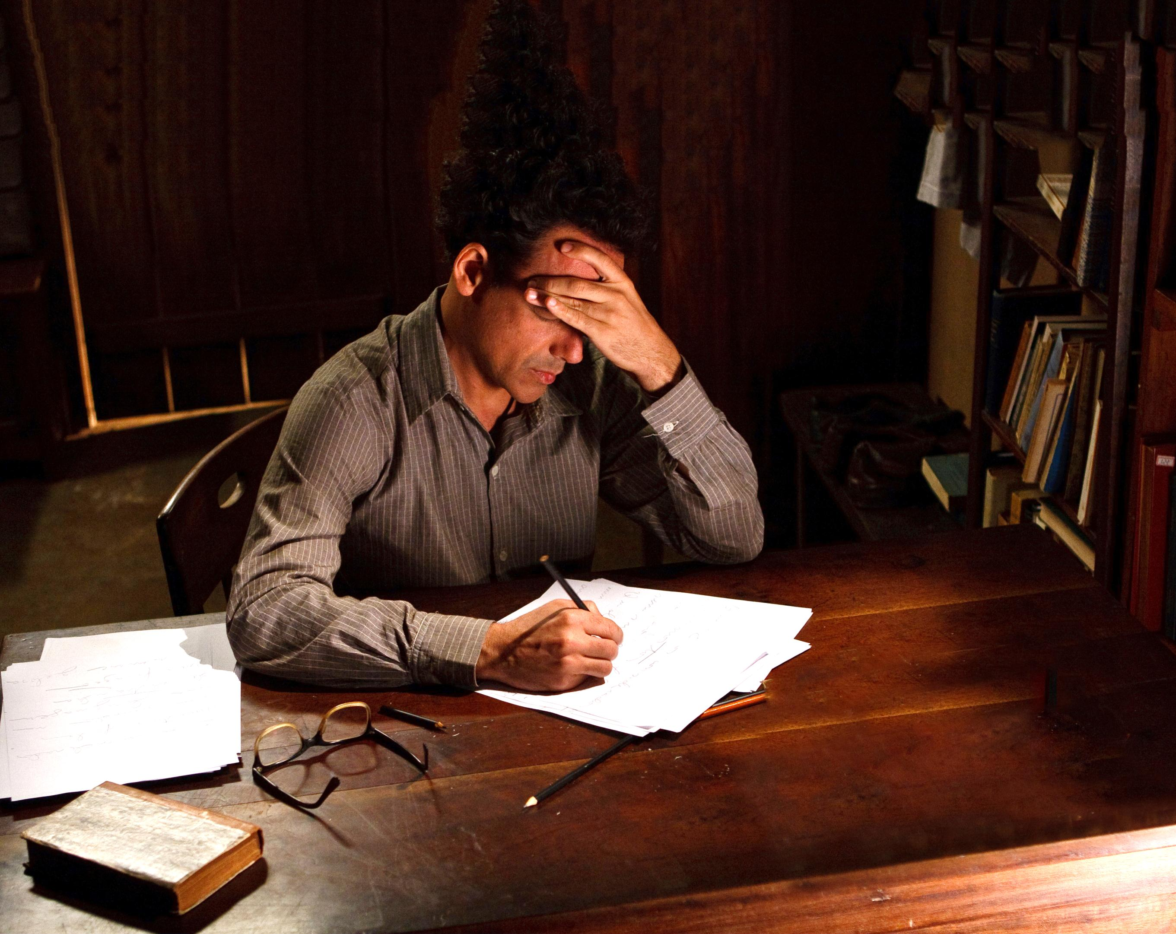
CONTRADIÇÕES E MISTIFICAÇÕES
SUA LINGUAGEM:
SUAS FONTES:
A CONTRADIÇÃO É APARENTE. A IDEIA FUNDAMENTAL É A MESMA.
OS ESPÍRITOS SUPERIORES JAMAIS SE CONTRADIZEM.
É SEMPRE A MESMA PARA AS MESMAS PESSOAS.
OS HOMENS E OS ESPÍRITOS.

Slide 4
SUA LINGUAGEM:
ESTUDEM, COMPAREM E APROFUNDEM. O CONHECIMENTO DA VERDADE TEM ESSE PREÇO.
PODE VARIAR SEGUNDO AS PESSOAS E OS LUGARES.
APROPRIAM A LINGUAGEM ÀS PESSOAS COMO OS BONS ORADORES.

Slide 5

CONTRADIÇÕES E MISTIFICAÇÕES: COMO EVITÁ-LAS?
O CAMINHO É: O BEM.
NÃO VEJAM NOS ESPÍRITOS, OS SUBSTITUTOS DOS ADIVINHOS E DOS FEITICEIROS.
QUEM É MISTIFICADO TEM APENAS O QUE MERECE.
SEU FIM: A MELHORIA MORAL DA HUMANIDADE.
NÃO EXIGIR DO ESPIRITISMO SENÃO O QUE ELE PODE E DEVE DAR-LHES.
O CAMINHO NÃO É: HONRAS, FORTUNAS E PAIXÕES.

Slide 6
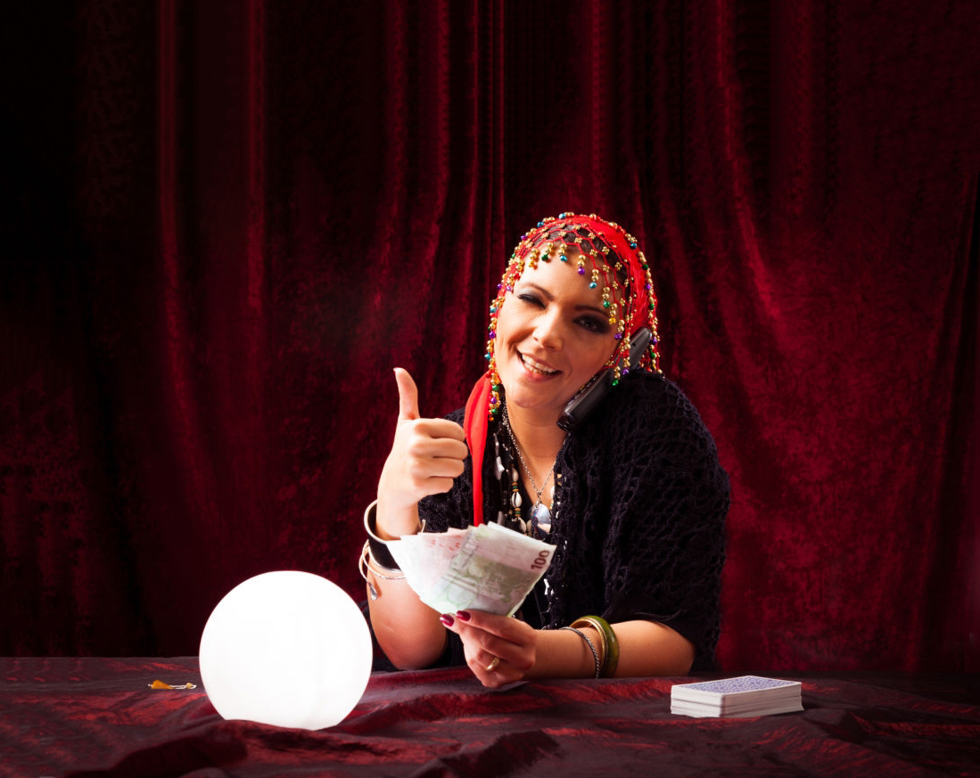
“SE O ESPÍRITO NÃO ATENDE, DÁ-SE UM JEITO!” - A IMAGINAÇÃO É FECUNDA QUANDO SE TRATA DE GANHAR DINHEIRO.
OS ESPÍRITOS NÃO ESTÃO À NOSSA DISPOSIÇÃO PARA EXIBIÇÃO À QUALQUER HORA E PARA TODOS OS FINS.
OS ESPÍRITOS POUCO CASO FAZEM DAS COISAS MATERIAIS E NÃO NOS AJUDARIAM A MERCANTILIZAR A SUA PRESENÇA.
É POSSÍVEL OBTER LUCROS COMO MÉDIUM E TER UMA FACULDADE REAL?
É FACULDADE CONCEDIDA PARA FAZER O BEM.
CHARLATANISMO E PRESTIDIGITAÇÃO
O DESINTERESSE ABSOLUTO É A MELHOR GARANTIA CONTRA O CHARLATANISMO.
NÃO HÁ CHARLATANISMO DESINTERESSADO.
O MÉDIUM NÃO RECEBE A FACULDADE PARA O SEU GOZO.
A RESPOSTA RESULTA DOS PRINCÍPIOS:
A MEDIUNIDADE NÃO É GANHA PÃO.

Slide 7
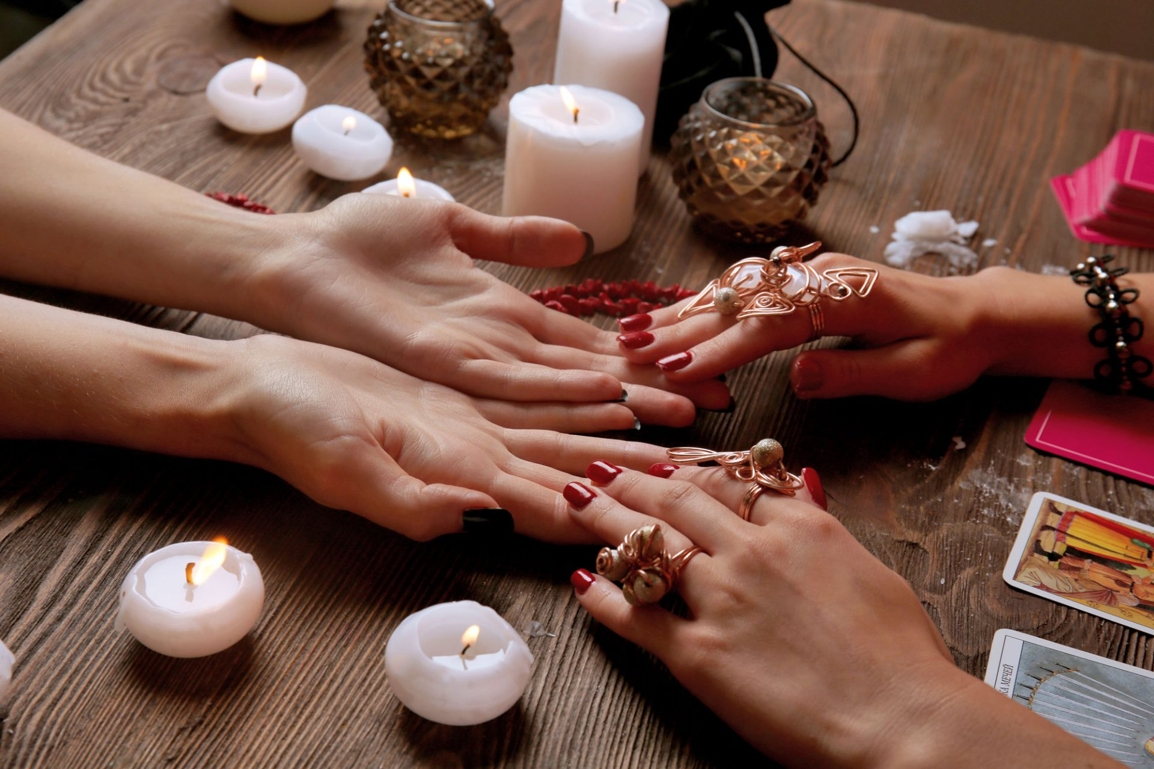
REUNIÕES FRÍVOLAS
REUNIÕES E SOCIEDADES
ADVINHAR IDADE E REVELAR SEGREDINHOS, ETC.
OS ESPÍRITOS LEVIANOS AÍ SE ENCONTRAM.
OBJETIVO: BANALIDADES E DIVERSÕES.

Slide 8
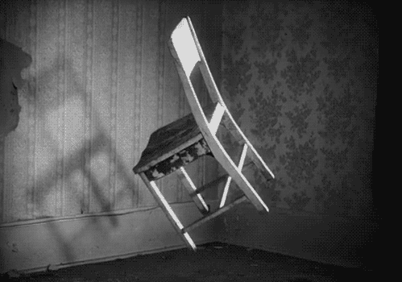
REUNIÕES EXPERIMENTAIS
OBJETIVO: PRODUÇÃO DAS MANIFESTAÇÕES FÍSICAS.
PARA ALGUNS SÃO MEIO DE CONVICÇÃO.
CAUSA MAIS ESPANTO QUE CONVENCIMENTO.
MAS FIZERAM DESCOBRIR AS LEIS QUE REGEM O MUNDO INVISÍVEL.
PARA ALGUNS: MAIS CURIOSO DO QUE INSTRUTIVO.
PRECISAM DE MÉTODO E PRUDÊNCIA.

Slide 9
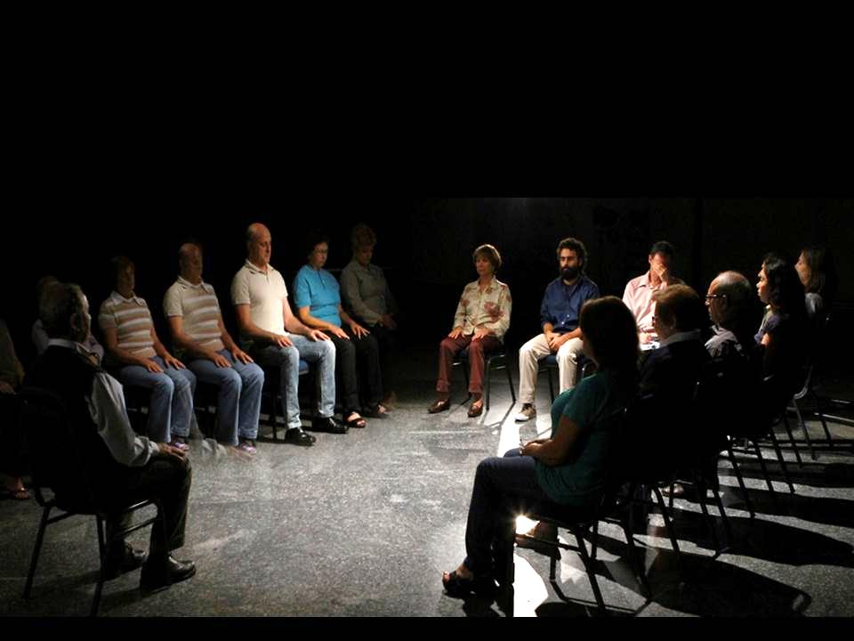
REUNIÕES INSTRUTIVAS
CONDIÇÕES:
ASSOCIAR O PENSAMENTO DE TODOS, UNIDOS NUMA MESMA INTENÇÃO.
AFASTAR COM AMOR OS ESPÍRITOS MENTIROSOS.
A REGULARIDADE DAS REUNIÕES PARA A PROGRAMAÇÃO DE ESPÍRITOS E HOMENS.
PERMANECEREM SÉRIAS E OCUPAR-SE SÓ COM COISAS ÚTEIS.
OBSERVAR TUDO O QUE PODE FAZER PROGREDIR A CIÊNCIA ESPÍRITA.
AFASTAR O MÉDIUM OBSEDADO OU FASCINADO.
COMPATIBLIZAR O NÚMERO DE ASSISTENTES.
A HOMOGENEIDADE É DIFICULTADA PELO GRANDE NÚMERO.

Slide 10
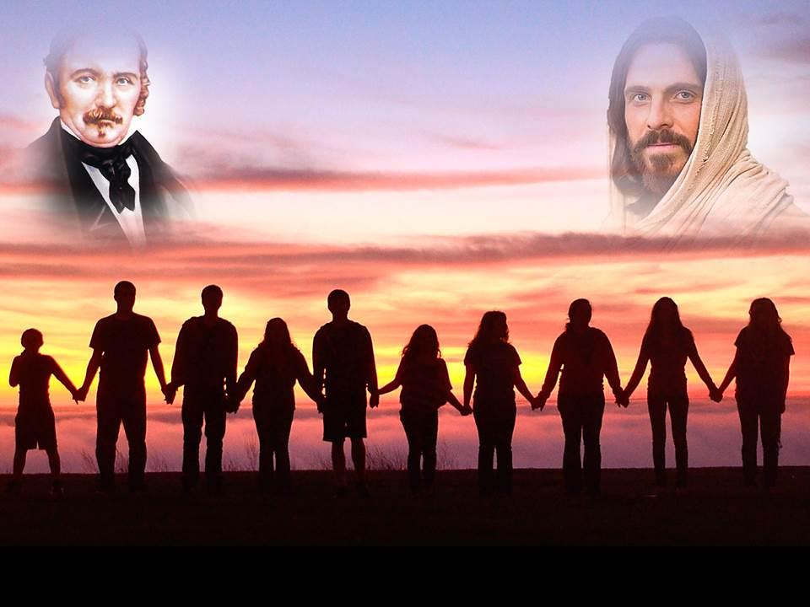
RELATIVO ÀS SOCIEDADES
O ESPIRITISMO É MUITO DIVERSAMENTE APRECIADO E MUITO POUCO COMPREENDIDO EM SUA ESSÊNCIA.
ALGUNS COLOCAM OS FATOS ACIMA DOS PRINCÍPIOS E SE DIVIDEM PELA MANEIRA DE ENCARÁ-LOS.
AS INTERPRETAÇÕES:

Slide 11
RELATIVO ÀS SOCIEDADES
MULTIPLICAÇÃO DAS SOCIEDADES:
IDEAL EM PEQUENOS GRUPOS. MAIS FÁCIL A UNIFORMIDADE DE SENTIMENTOS.
TODOS SE CONHECEM. É COMO EM FAMÍLIA.

Slide 12
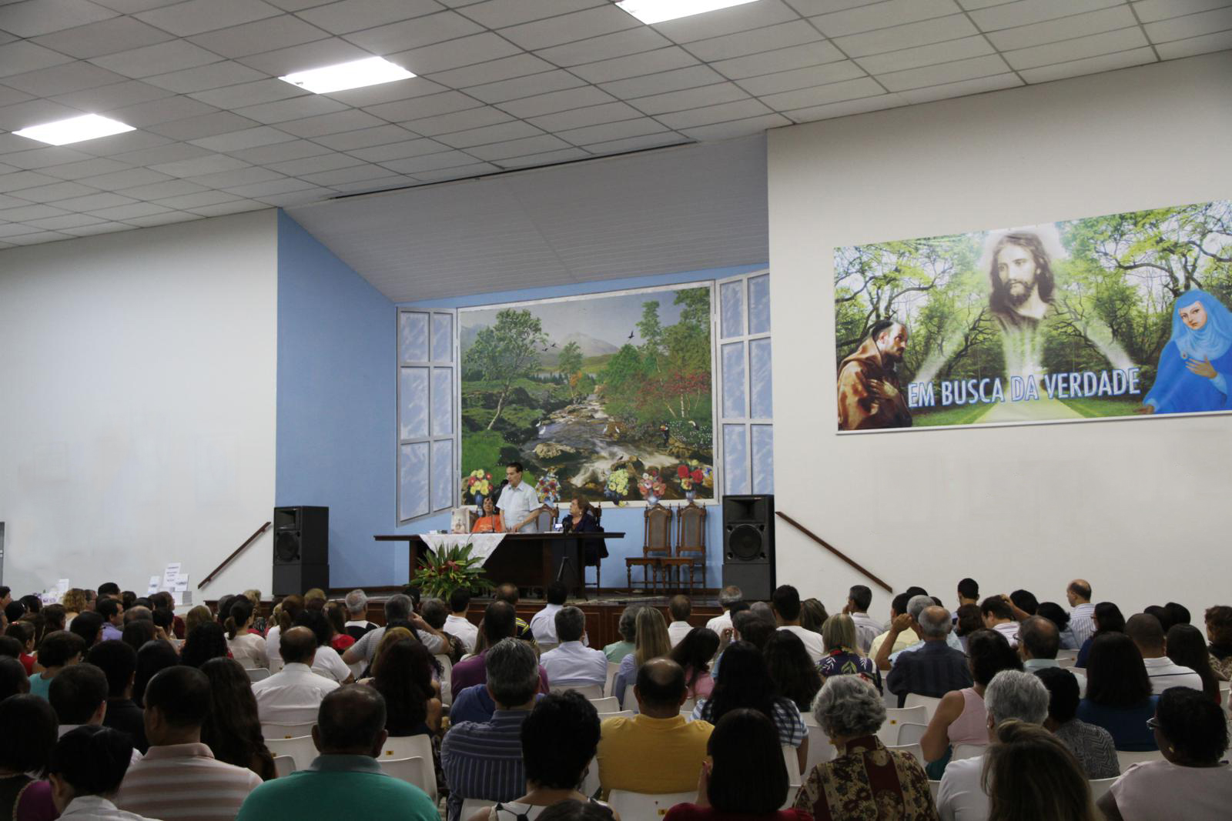
RELATIVO ÀS SOCIEDADES
SERIA AQUELA ONDE SE REUNISSEM COM O OBJETIVO DE SE INSTRUIR.
SOCIEDADE INDISSOLÚVEL:
E NÃO NA ESPERANÇA DE VER COISAS.

Slide 13
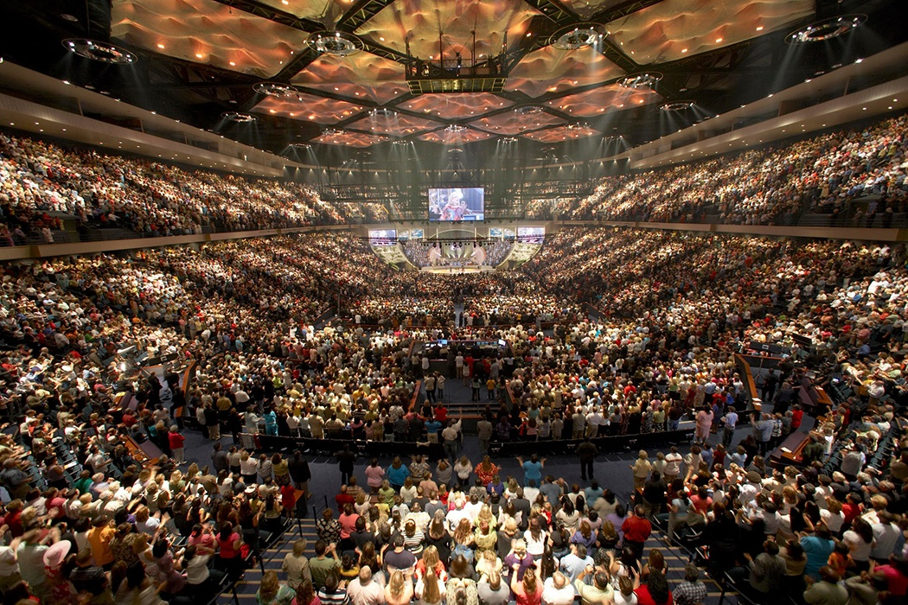
AS GRANDES SOCIEDADES
NELAS, AS DIVERGÊNCIAS DE OPINIÕES, DE IDEIAS DÃO MAIS FACILIDADES PARA ESPÍRITOS PERTURBADORES.
RECURSOS PECUNIÁRIOS E APARELHAMENTO ADMINISTRATIVO.
EXIGEM LOCAL ESPECIAL.
EXCLUEM A INTIMIDADE DOS ELEMENTOS.

Slide 14
AS GRANDES SOCIEDADES
NUMA REUNIÃO ESPÍRITA, TODO AQUELE QUE PROVOCA DESORDEM OU DESUNIÃO POR QUAISQUER MEIOS, É UM MAU ESPÍRITA DE QUE SE DEVE DESEMBARAÇAR.
ALGUNS JULGAM QUE O TÍTULO DE SÓCIO LHES DARIA O DIREITO DE IMPOR SEUS PONTOS DE VISTA, GERANDO:
CADA UM DESEJARIA QUE OS TRABALHOS FOSSEM DIRIGIDOS “AO SEU GOSTO”.
PRINCÍPIO ESTABELECIDO POR ALLAN KARDEC.
PROTESTOS E MAL ESTAR. DESUNIÃO E DISSOLUÇÃO.
É MAIS DIFÍCIL DE CONTENTAR TODO MUNDO.

Slide 15

CUIDADOS ESPECIAIS COM:
ELEMENTOS NOVOS.
IDEIAS PRECONCEBIDAS.
ORGULHOSOS E DONOS DA VERDADE.
INCRÉDULOS SISTEMÁTICOS.

Slide 16

CUIDADOS ESPECIAIS
OS ESPÍRITOS NÃO GOSTAM DE PALAVREADOS INÚTEIS.
QUEREM FALAR POR ÚLTIMO.
COMPRAZEM-SE NA CONTRADIÇÃO.
COM ORADORES INSÍPIDOS:

Slide 17

CUIDADOS ESPECIAIS
E PROVOCA NOS OUTROS:
PERVERSÃO DO SENSO MORAL.
QUEDA MORAL:
PERTURBAÇÃO DA HARMONIA.
HOSTILIDADE DOS SENTIMENTOS.
SE NÃO FOR ENERGICAMENTE DESENCORAJADO ATINGE OS MÉDIUNS COM OBSESSÃO.
NUM GRUPO UMA PESSOA CAI; HÁ UM INIMIGO NO CAMPO.

Slide 18
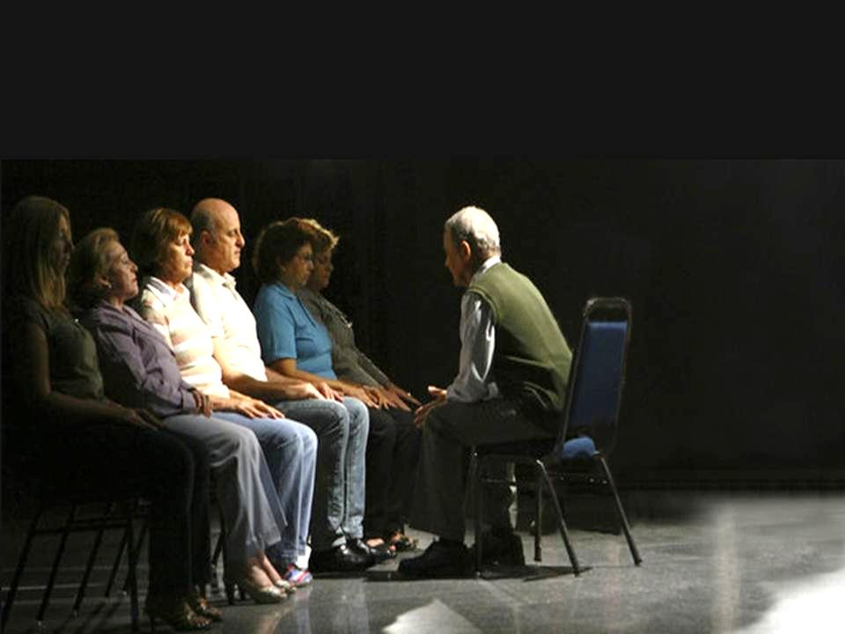
CONDIÇÕES FAVORÁVEIS PARA UMA SOCIEDADE
DESEJO DE SE INSTRUIR E DE MELHORAR COM O ENSINO DOS BONS ESPÍRITOS.
PERFEITA COMUNHÃO DE IDEIA E DE SENTIMENTOS.
RENÚNCIA DE SENTIMENTOS CONTRÁRIOS À CARIDADE CRISTÃ.
BENEVOLÊNCIA RECÍPROCA ENTRE TODOS.

Slide 19
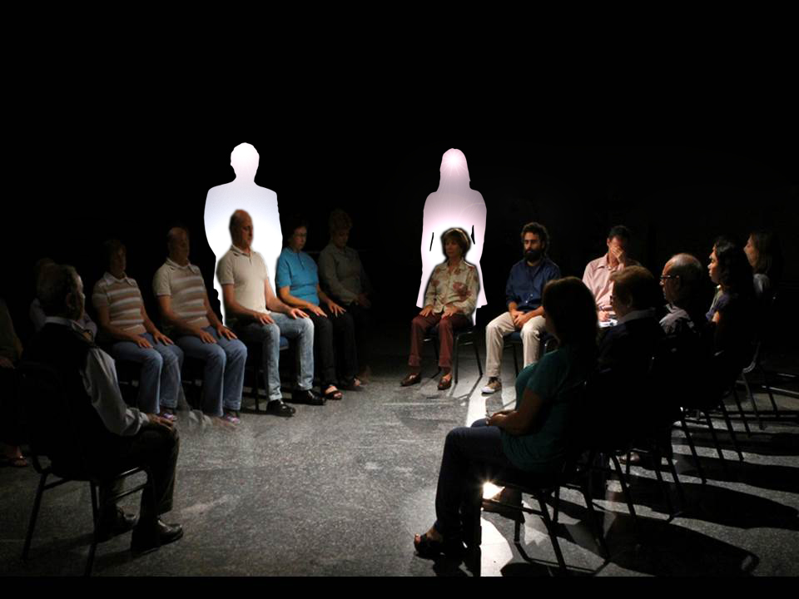
CONDIÇÕES FAVORÁVEIS PARA UMA SOCIEDADE
EXCLUSÃO DE TUDO O QUE SÓ TENHA POR OBJETIVO A CURIOSIDADE NAS COMUNICAÇÕES.
RECOLHIMENTO E SILÊNCIO RESPEITOSO DURANTE AS COMUNICAÇÕES.
DESEJO ÚNICO DE SE TORNAREM ÚTEIS TODOS OS PARTICIPANTES DA REUNIÃO.
UNIÃO PELO PENSAMENTO DE TODOS NO APELO AOS ESPÍRITOS EVOCADOS.

Slide 20
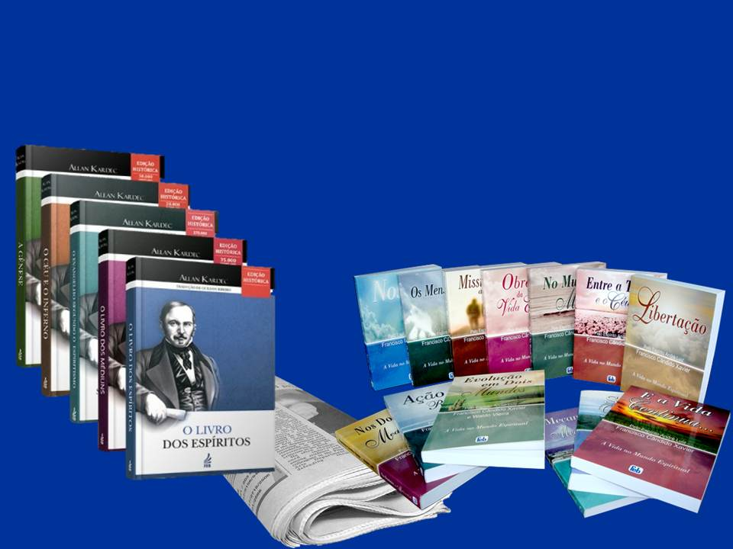
MATÉRIAS DE ESTUDO
NUMA SOCIEDADE ESPÍRITA
LER E COMENTAR:
PRÓ CONTRA OBRAS ESPECIAIS
REPORTAGENS E RELATOS DE VIRTUDES OU VÍCIOS.
JORNAIS, FATOS E NOTÍCIAS.
TUDO RELACIONADO COM O ESPIRITISMO.

Slide 21

NUMA SOCIEDADE ESPÍRITA
ASSIM ORGANIZADA SERÁ UMA SOCIEDADE “SEM TEMPO” PARA COMUNICAÇÕES DIRETAS.
O ESPIRITISMO SE LIGA A TODOS OS RAMOS DA ORDEM SOCIAL.

Slide 22

A TRANSFORMAÇÃO DA HUMANIDADE
DAR-SE-Á:
QUE SÓ SE FARA POUCO A POUCO PELO MELHORAMENTO DOS INDIVÍDUOS.
PELO MELHORAMENTO DAS MASSAS.

Slide 23

OUTROS CAPÍTULOS:
XXXII - VOCABULÁRIO ESPÍRITA.
XXX - REGULAMENTO DA SOCIEDADE PARISIENSE.
XXXI - DISSERTAÇÕES ESPÍRITAS.

